Slide 1
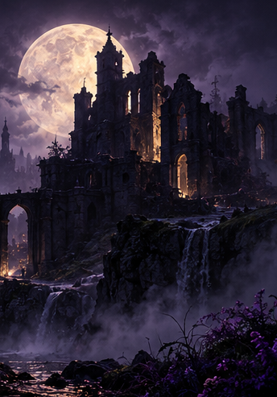
PROJETO DE INTERFACE — IHC
OBSCURA
O Atlas do Sobrenatural
Catálogo visual de criaturas de terror, folclore e mitologia.
Maria Clara Turkot Haçul
Interação Humano-Computador • UNICENTRO • 2026
Notes:
Apresentar o OBSCURA como uma página de catálogo sobrenatural. O trabalho enfatiza a construção e avaliação da interface, não o backend. Mostrar que a apresentação passará brevemente por público, personas, IHC e protótipos.

Slide 2
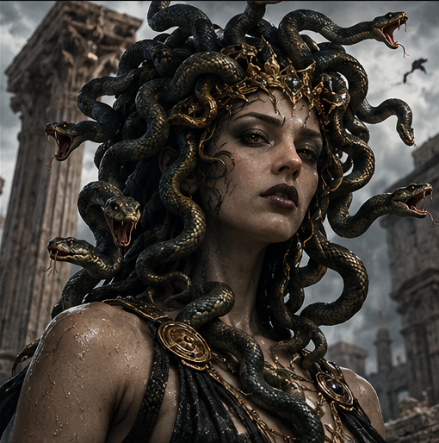
OBSCURA
O que é o OBSCURA?
A proposta
O OBSCURA é uma página web que reúne criaturas de diversos universos. Cada cartão mostra imagem, nome, categoria e uma descrição curta.
Objetivo do projeto
Aplicar conceitos de IHC na organização do conteúdo: facilitar o reconhecimento das criaturas, permitir uma navegação compreensível e manter a leitura confortável no desktop e no celular.
EXEMPLOS DO CATÁLOGO
Valak • Curupira • Medusa
Notes:
Explicar rapidamente a motivação: reunir num lugar só um conjunto de informações que sejam simples de explorar. Ressaltar que a entrega demonstra organização visual e usabilidade de uma página, com base nos conceitos da disciplina.

Slide 3
OBSCURA
Questionário e perfil do público
Como as perguntas foram pensadas
RESULTADOS DA SIMULAÇÃO
Foram elaboradas 13 perguntas objetivas e de múltipla escolha sobre interesse em criaturas, hábitos de pesquisa, preferência por busca ou categorias, informações desejadas, tipo de dispositivo e estilo visual.
50%
prefeririam acessar pelo smartphone
65%
apresentaram interesse alto ou muito alto no tema
Como os dados foram utilizados
O trabalho utilizou uma amostra simulada de 20 perfis, com idades entre 16 e 35 anos. A simulação serviu para orientar o design e imaginar necessidades diferentes; não houve aplicação do questionário a pessoas reais.
40%
indicaram preferência por busca pelo nome
Notes:
A amostra foi simulada, importante não falar como se tivesse entrevistado pessoas de fato. Explicar que os números são dados acadêmicos de referência, usados para justificar escolhas visuais e as necessidades da página.

Slide 4
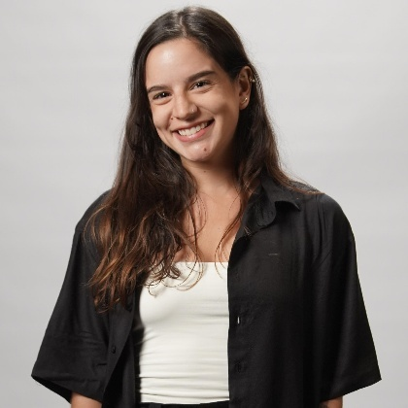
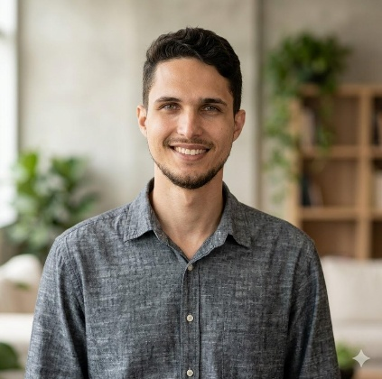
OBSCURA
Personas e cenários de uso
PERSONA PRIMÁRIA
PERSONA SECUNDÁRIA
Camila Nogueira
Rafael Oliveira
22 anos • universitária • celular
32 anos • administrativo • notebook
Tem interesse em terror e fantasia. Depois de assistir a A Freira, procura Valak e identifica seu cartão pelo nome e pela imagem. Precisa encontrar o conteúdo com facilidade.
Conhece pouco sobre criaturas sobrenaturais. Prefere explorar as categorias e, ao abrir Folclore, encontra o Curupira. Precisa de rótulos claros e descrições simples.
Notes:
Definir brevemente o que é persona: personagem fictício que ajuda a projetar para necessidades específicas. A Camila representa alguém que sabe o que procura; o Rafael representa alguém que descobre os nomes ao navegar. Essas diferenças orientaram os cartões e as categorias.

Slide 5
OBSCURA
Como os conceitos de IHC entraram no projeto
Design Centrado no Usuário (DCU)
Engenharia Semiótica e signos
Partimos das necessidades representadas no questionário, definimos as informações prioritárias, criamos personas e cenários e só depois desenhamos as telas no Figma. O processo permite revisar decisões.
A interface comunica seu funcionamento por títulos, categorias, imagens, descrições e ícone de lupa. Esses são signos visuais. Os destaques em CSS representam respostas visuais à interação.
PRINCÍPIOS APLICADOS
Hierarquia visual para destacar o título e as criaturas; consistência nos cartões; contraste entre fundo e texto; tipografia legível; reconhecimento por imagem e navegação simples.
Notes:
Explicar que não escolhemos apenas uma estética bonita. A teoria ajudou a decidir como o usuário identifica ações e conteúdo. Destacar que os textos em Inter e os títulos em fonte expressiva mantêm personalidade sem prejudicar a leitura.

Slide 6
OBSCURA
Modelos usados para pensar as tarefas
DHT — tarefas
DHM — metas
Decompõe o objetivo em passos: reconhecer a organização da página, localizar uma criatura e ler as informações do cartão.
A meta principal é compreender uma criatura. O usuário pode começar pelo nome e imagem ou pela categoria temática.
GOMS e KLM
DI — diagrama de interação
Comparamos dois métodos: Camila reconhece Valak; Rafael navega até Curupira. O KLM estima ações pontuais, como selecionar uma categoria (2,50 s), não o tempo total de leitura.
O modelo simplificado inspirado na MoLIC mostra as ações do usuário (u:) e o que a interface comunica (d:). Ambos os percursos chegam à consulta dos cartões.
Notes:
Esse slide resume quatro representações para não transformar a apresentação numa aula de diagramas. DHT fala de tarefas, DHM de objetivos, GOMS dos métodos e DI da comunicação usuário-interface. As estimativas KLM são de operadores específicos e não uma medição com participantes reais.

Slide 7
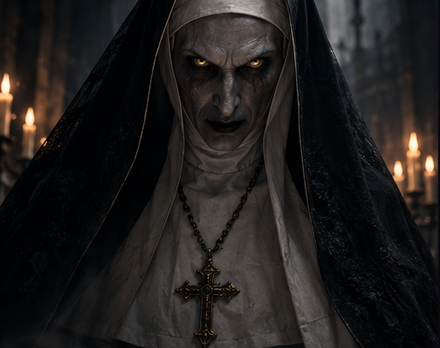
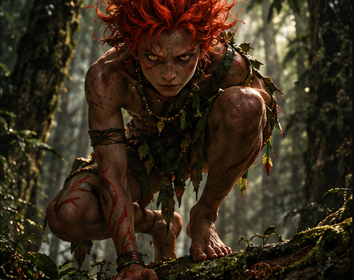
OBSCURA
O que a interface faz — e o que não faz
Recursos implementados
Os três conteúdos do catálogo
Menu com links internos para Início, Criaturas e Sobre; botão “Explorar criaturas”; categorias que levam aos conteúdos; cartões com imagens, títulos e descrições; layout adaptado a computador e celular.
Valak
Terror
Curupira
Folclore
Medusa
Mitologia
Notes:
A interface foi feita em HTML e CSS, por isso o foco é visual e estrutural. Mostrar que há ações reais, como links internos, mas a busca ainda é uma função proposta. Essa distinção evita prometer algo que não foi implementado.

Slide 8
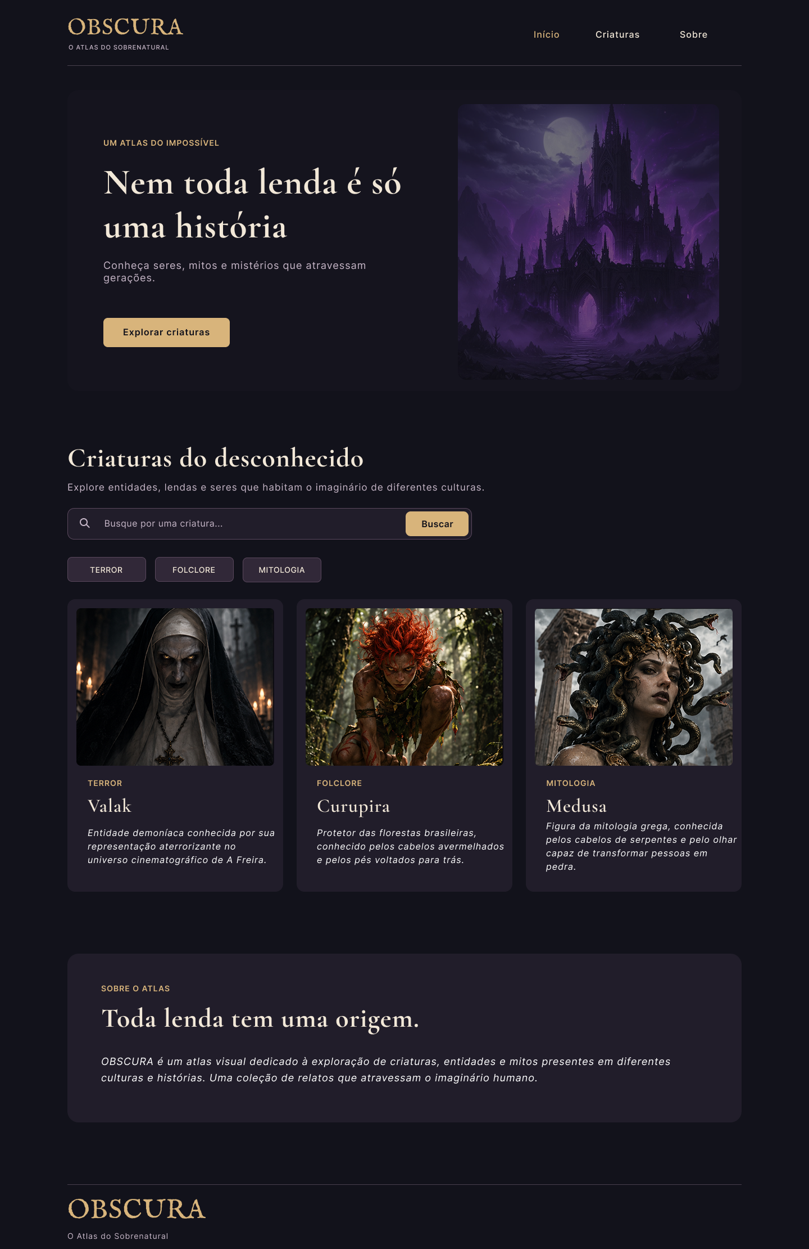
OBSCURA
Tela desktop
Organização da página
O topo apresenta a marca, os links e a seção principal com imagem e texto. Depois vêm a pesquisa visual, as categorias e os cartões. A seção Sobre explica a proposta do atlas.
Notes:
Mostrar o layout desktop do Figma e apontar elementos em ordem de leitura. A estrutura pretende guiar o olho do usuário: marca, proposta, catálogo e contexto sobre o site. As três criaturas aparecem com padrão igual, facilitando comparação e reconhecimento.

Slide 9
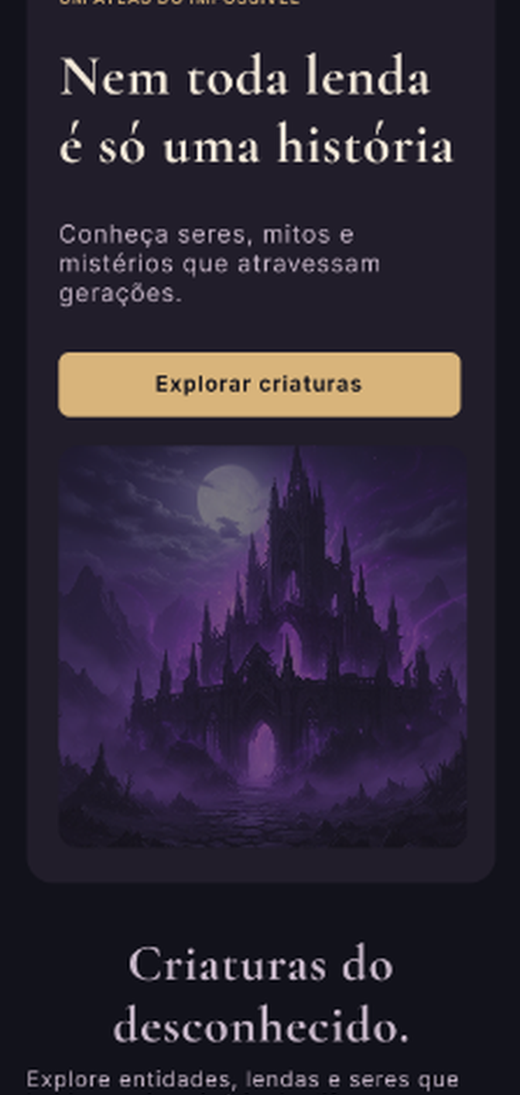
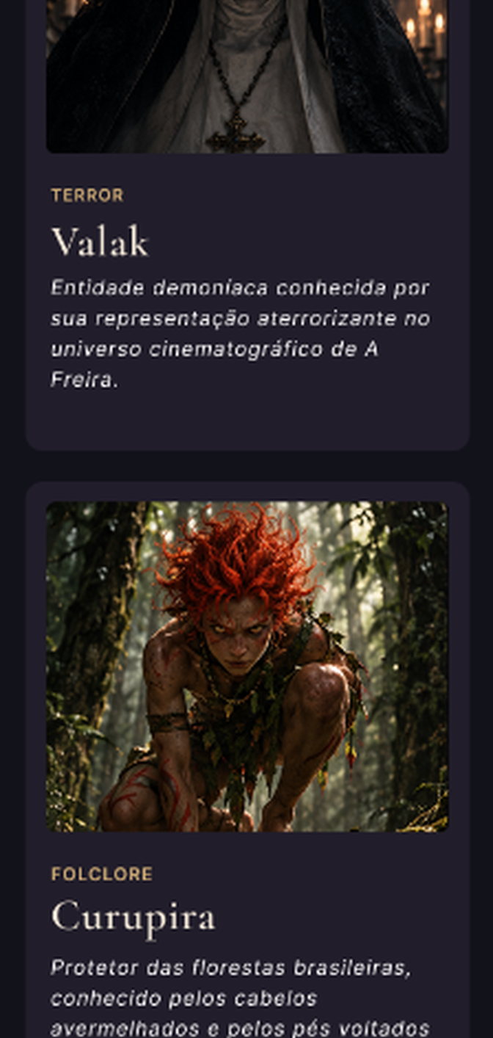
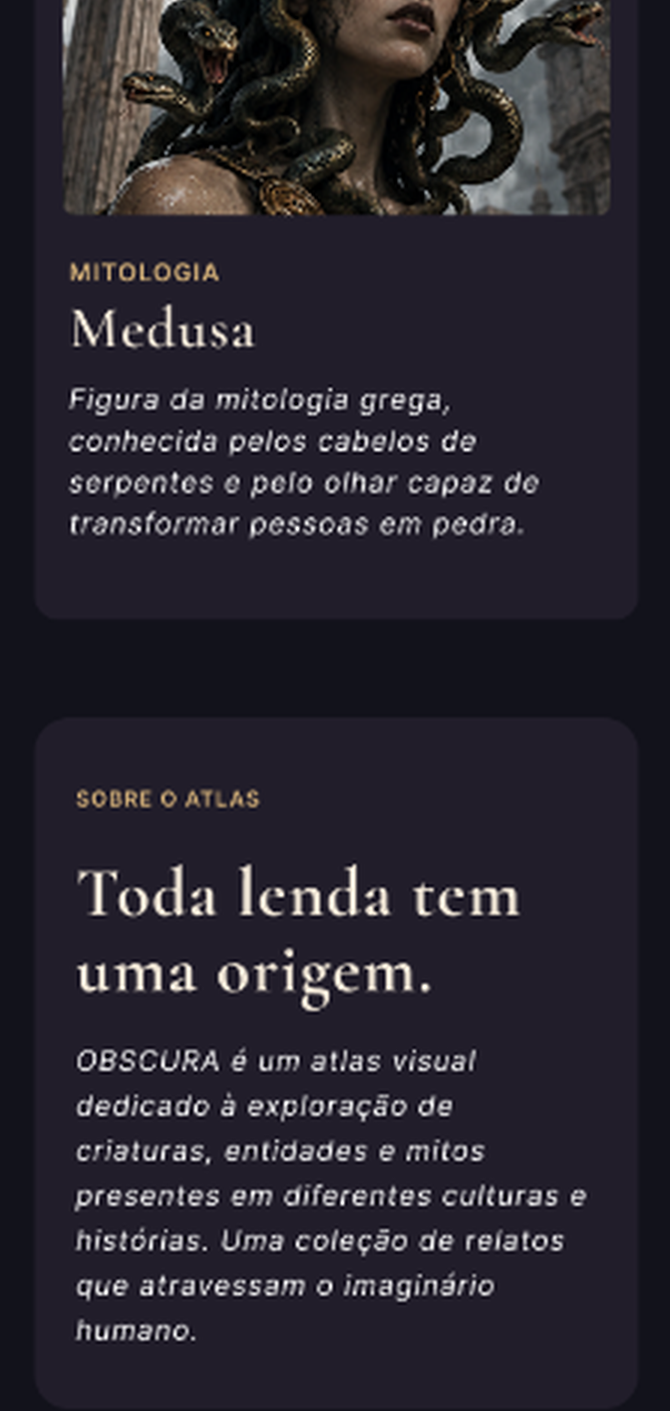
OBSCURA
Tela mobile e responsividade
O que mudou no celular
O conteúdo é o mesmo, mas a disposição foi reorganizada. A imagem principal passou para baixo do texto; as categorias cabem na largura do dispositivo; os cartões aparecem um abaixo do outro.
Notes:
Explicar responsividade como adaptação de layout, não apenas redução proporcional. Destaque a organização em coluna e a manutenção do mesmo conteúdo. A representação foi feita em Figma e reproduzida com regras de CSS.

